Slide 1
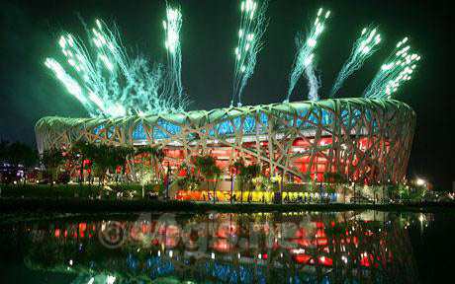

Slide 2
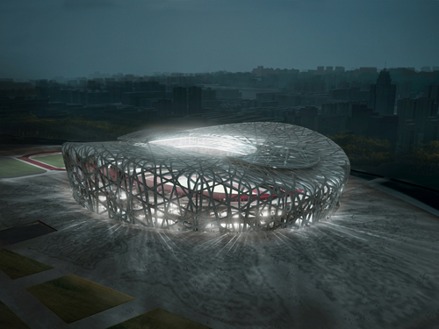
ورزشگاه المپیک 2008
مکان پروژه :
شهر پکن – کشور چین
طراحان :
هرتزرگ و دمورن
ظرفیت : 80000 نفر

Slide 3
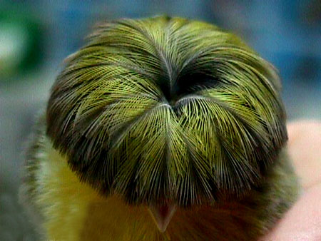

Slide 4
از سال 1978 چین مرزهای کشورش را به روی دنیا باز کرد ودر این کشور کوششی واقعی
برای بهبود کیفیت کارهای معماری به وجود آمد به ویژه زمانی که شهر های بزرگی چون
شانگهای اصلاحات مالی را در اواخر دهه هشتاد میلادی به منظور توسعه مجدد آغاز کردند
دراین زمان سرمایه گذاری های مستقیم خارجی بسیاری در چین انجام گرفت که تبعات آن
حضور معماران خارجی بسیار در چین بود تاکون چینی ها در استفاده از شرکتهای خارجی
بسیار هوشمندانه عمل کرده اند این حضور معمولا با شرایط خاصی همراه بوده شرایط
تشویقی و پاره ای مواقع الزامی برای استفاده از شریک داخلی تاثیر شگرفی در پیشرفت
معماری چسن داشته است تاثیری که برگرفته از تکنولوزی ونتیجه آموزش رو در رو بود
است.

Slide 5
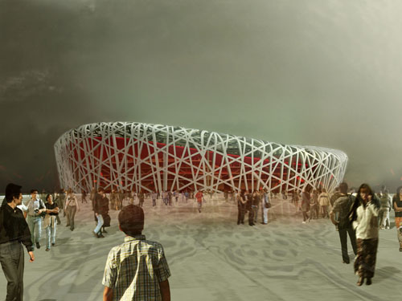

Slide 6
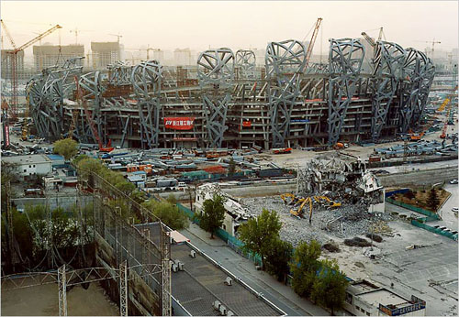

Slide 7
در اوایل سال 2003 مسابقه ای برای طراحی ورزشگاه المپیک پکن برگزار شد که در ان
مسابقه طراحان زیادی شرکت کردند از بین طرحهای متعدد 13 طرح به مرحله حذفی راه پیدا
کردند و از این 13 طرح 3 طرح نهایی به مرحله پایانی مسابقه وارد شدند و در نهایت یک
طرح بعنوان برنده نهایی انتخاب شد طرح نهایی مربوط به سویسی های سیم پیچی شده بود
و اینبار ساختار – فضا – نما وحدتی را تشکیل داده بودند که معماری ایده آل پست
مدرنیستی بود .طراحان این شبه لانه پرندگان برندگان جایزه پرایتزیکر سال 2001 بودند
هرتزرگ و دمورن دوباره در چین درخشیدند . و ساخت این ورزشگاه از اواخر سال2003
آغاز شد و در حال حاضر در مراحل پایانی به سر می برد.

Slide 8
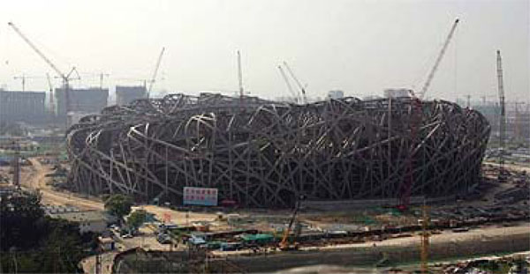
ورزشگاه جدید ملی پکن به صورت یک توده برجسته در مرکز مجتمع المپیک قرار گرفته است شکل خارجی ورزشگاه توسط مجموعه ای از دیوارهای توری مانند محصور شده است سازه خارجی به صورت مجموعه ای رگ های بزرگ طرح ریزی شده ترکیب موجی شکل بالا و پایین آن فرم چشمگیری را به وجود آورده است نما و سازه آن کاملا شبیه هم است عناصرسازه ای به طور کامل یکدیگر را نگه می دارند و همدیگر را به صورت شبکه ای قطع میکنند که این
تقریبا شبیه به لانه پرندگان است که با شاخه های کوچک به هم بافته شده است.

Slide 9
بدون در نظر گرفتن مقیاس و عظمت این ورزشگاه در ابتدا فهمیدن آن سخت است که چه
میبینید . وقتی به آن نگاه می کنید آیا یک تصویر کلی و اجمالی از فرمی عجیب و غریب
و باور نکردنی دارید؟ یا یک آتشفشان بسیار شدید که در یک صحرای دور افتاده اتقاق می افتد
دیوارهای توری مانند در اطراف ورزشگاه باعث به وجود آمدن یک شبکه بزرگ می شوند تا
از طریق این شبکه بزرگ و کاملا ملموس نور بتواند به قلب ساختمان نفوذکند هرتزرگ و
دمورن در طراحی هایشان مجموعه ای از شکافهای عمدی قرار می دهند چیزی که آنها
تکنولوزی معمول ورزشگاه نامیده اند .
آنها تمایل به برجسته کردن وقایع ورزشی اخیر دارند که شاید این امر با برنامه ریزی های نرمن فاستر
متجلی شده بود به نظر می رسد که معماران این طرح با انجام این کار به دنبال یک فضای شاعرانه معماری
هستند که پیشرفتی منطقی یا یک فضای احساسی را به خود اختصاص می دهد.

